Slide 1
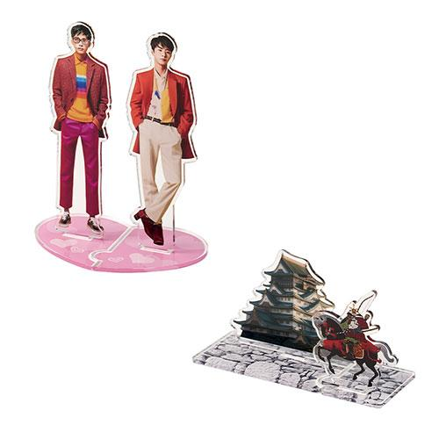
【提案書】
つながるアクリルスタンド ※オリジナルのみ
それぞれの台座に凹凸があり、これによりオリジナルアクリルスタンドを並べて繋げることが可能なアイテムです。アイドルグループやアニメのオリジナルグッズ用などにおすすめです。
特徴
納期
納期スペース
仕様
素材 : アクリル
サイズ : スタンド/96×140×3(mm) 台座/123×89×3(mm) (2つ合わせた最大サイズ)
包装 : PP袋
お見積
お見積りスペース

